Slide 1
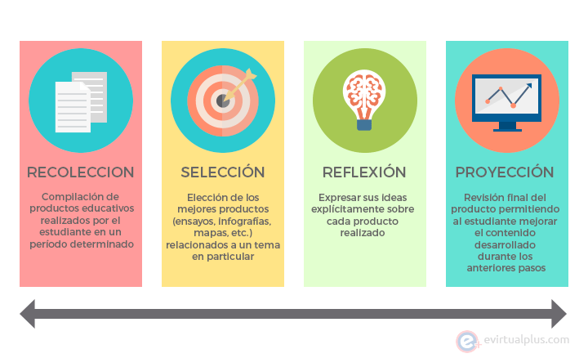
EL PORTAFOLIO CARPETA DE EVIDENCIAS

